Slide 1
HITO 1
SISTEMA DE MONITOREO REMOTO Y DETECCIÓN TEMPRANA DE ANOMALÍAS EN TERAPIAS DE INFUSIÓN INTRAVENOSA
GRUPO 13
  AROTUMA PEDROZA, SOL FATIMA
  CCOA BANDA, VALERIA MILAGROS
  CONDOR ORIHUELA, EZAEL SERGIO
  ESPINOZA PADILLA, SEBASTIAN AMADEUS
  HUAMANVILCA ARANDA, ALEXANDER PIERO
  HUIZA QUISPE, NATHALIE ANTONELLA

Slide 2

  PROBLEMÁTICA
  ESTADO DEL ARTE
2.1. ARTICULOS ACADÉMINOS
2.2. PATENTES
2.3. REVISTAS DE CATÁLOGOS
2.4. PÁGINAS DE FABRICANTES
  LISTA DE EXIGENCIAS
  ESTRUCTURA DE FUNCIONES
4.1. BLACK BOX
4.2. SECUENCIA DE OPERACIONES Y
ESTRUCTURA DE FUNCIONES
  GANTT
ÍNDICE

Slide 3

PROBLEMÁTICA

Slide 4


Principal problemática identificada
En el Perú, el sistema de salud enfrenta un déficit crónico de personal asistencial que se traduce en una carga de trabajo excesiva para el personal de enfermería. Según el reporte de la OCDE sobre la salud en el Perú, realizado en agosto de 2025, solo hay dos enfermeros por cada mil pacientes. Esta escasez es reflejada en las largas esperas de atención y en la sobrecarga de los profesionales disponibles, repercute directamente en la calidad y continuidad de los cuidados que reciben los pacientes hospitalizados, y de manera particular en el manejo de la terapia intravenosa, uno de los procedimientos más frecuentes e invasivos que realiza el personal de enfermería. [1]

Slide 5
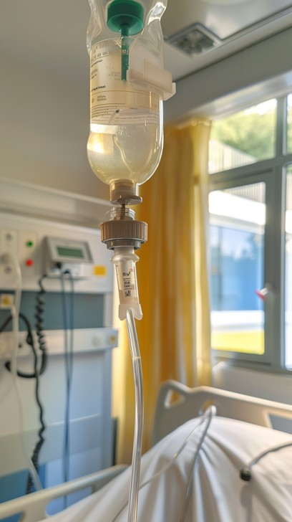
En este contexto de sobrecarga , uno de los aspectos más sensibles y a la vez más descuidados es el control del caudal de la infusión, ya que en los sistemas por gravedad el goteo no es constante, cambios de posición del paciente, acodamiento del catéter o de la tubuladura, variaciones en la altura del frasco, desplazamiento del catéter o incluso el movimiento accidental de la pinza reguladora pueden acelerar o detener el flujo sin previo aviso. [2]
Estos cambios son señales de alerta temprana que deben notificarse de inmediato. Un goteo que disminuye puede anticipar una obstrucción, infiltración o extravasación; uno demasiado rápido puede provocar sobrecarga circulatoria y edema pulmonar; y uno demasiado lento compromete la dosis terapéutica recibida.

Slide 6
ESTADO DEL ARTE

Slide 7
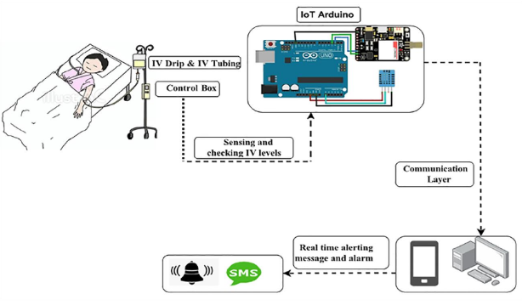
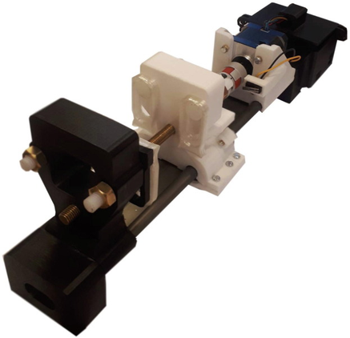
Artículos académicos
INTELLIGENT IOT-BASED ALERT SYSTEM FOR MONITORING DRIP OF INTRAVENOUS FLUIDS (IV) AND REVERSE BLOOD FLOW
LOW-COST, PROGRAMMABLE INFUSION PUMP WITH BOLUS MODE FOR IN-VIVO IMAGING
Es un Sistema Inteligente de Goteo Intravenoso Basado en IoT (IBIVDS) para la monitorización en tiempo real de los niveles de fluidos intravenosos y el reflujo sanguíneo. También, envía automáticamente alertas al personal sanitario cuando se alcanzan umbrales predefinidos. Se generan notificaciones al 50 % del fluido restante y de nuevo al 20 %, esta última acompañada de una alerta sonora. [3]
Es una bomba de jeringa de código abierto que se adapta a las necesidades de cada investigador. El dispositivo diseñado se controla mediante un Arduino Leonardo y un controlador de motor paso a paso. Para enviar comandos y recibir la posición actual del émbolo, se desarrolló un software en C# con comunicación serial a través de USB. Además, los modelos 3D se crearon de forma universal, lo que permite el uso de jeringas de cualquier tamaño. [4]

Slide 8
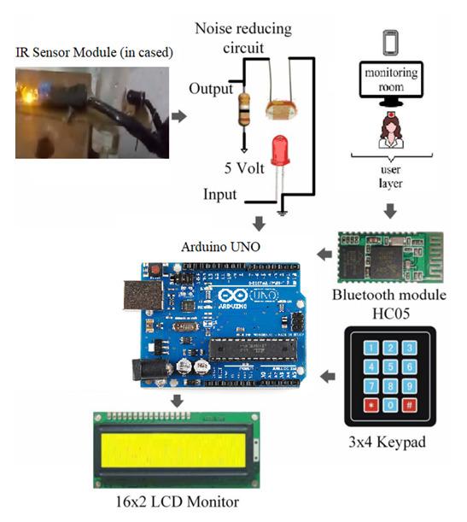
Artículos académicos
AUTOMATED IV INFUSION CONTROL SYSTEM DESIGN AND DEVELOPMENT FOR MEDICAL USE
Sistema automatizado de infusión intravenosa que detecta y cuenta las gotas mediante un sensor infrarrojo (IR), monitorea el flujo en tiempo real y lo ajusta automáticamente según la velocidad programada, incorporando además alertas y monitoreo remoto [5]

Slide 9
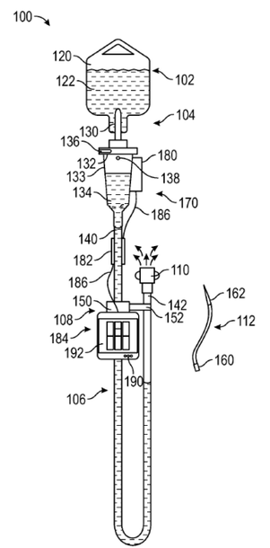
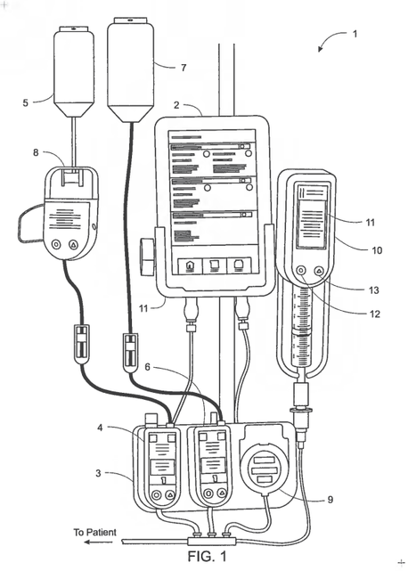
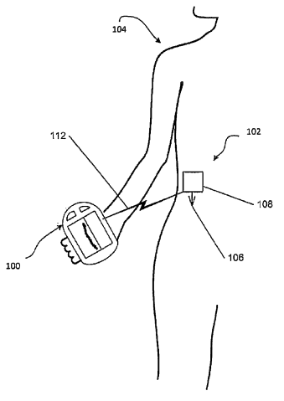

Patentes
SYSTEM AND METHOD FOR MITIGATING RISK IN AUTOMATED MEDICAMENT DOSING - US20210093782A1
SISTEMAS Y MÉTODOS DE GESTIÓN DE FLUJO INTRAVENOSO (IV) - ES2741248T3
SYRINGE PUMP HAVING A PRESSURE SENSOR ASSEMBLY - AU2021203887B2
Un dispositivo de control remoto configurado para controlar de forma remota la bomba de infusión ambulatoria, dicho dispositivo de control remoto incluye un dispositivo de comunicaciones adaptado para recibir información de un monitor continuo de glucosa y un procesador para supervisar la información recibida. [7]
Es un sistema de administración intravenosa por gravedad que permite controlar y gestionar el flujo de líquido que recibe un paciente. La invención está orientada a regular la cantidad y el flujo del fluido durante la terapia intravenosa. [8]
La patente describe una jeringabomba automatizada para la administración de fluidos a pacientes, que incorpora un sistema de detección de oclusiones o bloqueos en diferentes etapas del proceso de infusión. [6]

Slide 10

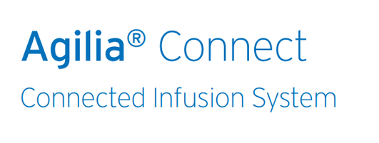

Revistas de catálogos
BD – ALARIS™ INFUSION SYSTEM
CATÁLOGO DE TERAPIA DE INFUSIÓN DE B. BRAUN
AGILIA® CONNECT – FRESENIUS KABI
Publicación especializada sobre un sistema modular de infusión que integra bombas de gran volumen, bombas de jeringa y PCA, conectividad y herramientas de análisis. La solución busca centralizar la administración de infusiones y reducir errores mediante tecnologías de monitoreo y gestión de datos. [9]
Catálogo especializado que presenta diferentes soluciones para terapia de infusión, incluyendo bombas de infusión, líneas intravenosas, accesorios y dispositivos de administración. Destaca la disponibilidad de sistemas automatizados como Infusomat®, orientados a mejorar la precisión y seguridad durante la terapia intravenosa. [10]
Sistema de bombas de infusión conectadas que permite administrar terapias intravenosas y supervisar los equipos de manera remota. Mediante un servidor central, permite configurar, monitorear y actualizar las bombas de forma segura. [11]

Slide 11
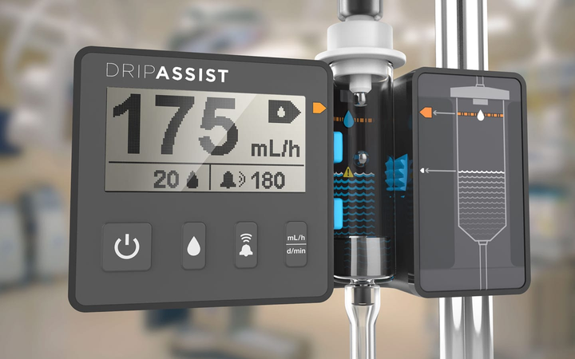
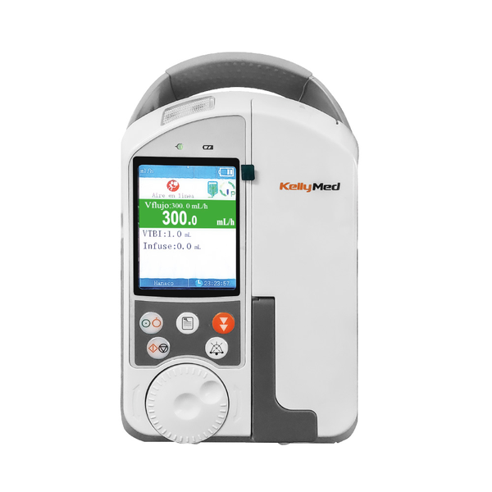
Páginas de fabricantes
DRIPASSIST
DripAssist es un monitor de flujo intravenoso portátil que facilita, agiliza y mejora la fiabilidad de las infusiones. DripAssist proporciona una monitorización de las infusiones por gravedad críticas y emite una señal sonora automáticamente cuando el flujo se sale del límite de seguridad o se detiene. [12]
  Tamaño: 127 x 62 x 28 mm (5 x 2,4 x 1,1 pulgadas)
  Peso: 3.8 onzas
  Batería: Una pila AA, dura 360 horas.
BOMBA DE INFUSIÓN KELLYMED
  Tamaño: 130 x 145 x 228 mm
  Peso: 2.5 kg
  Batería: 9.6V recargable (duración de 3 horas a 30 ml/h)
La Bomba de Infusión es un dispositivo médico de alta precisión que permite la administración segura y controlada de líquidos intravenosos en hospitales y unidades de cuidados intensivos. Cuenta con múltiples modos de infusión, permitiendo el ajuste por volumen (ml/h), gotas por minuto, tiempo de infusión o peso corporal. [13]

Slide 12
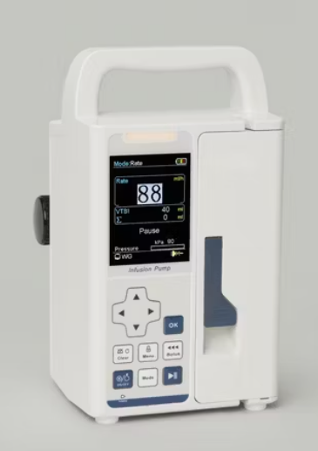
Páginas de fabricantes
BOMBA DE INFUSIÓN CE
Es una bomba de infusión volumétrica de uso hospitalario, fabricada por Changsha Deepmed Medical Technology Co. La pantalla muestra en tiempo real la velocidad de infusión, el volumen a infundir (VTBI) y la presión de la línea, y el producto cuenta con certificación CE bajo el reglamento europeo de dispositivos médicos (MDR) [14]
  Tamaño: 120 mm (ancho) × 100 mm (profundidad) × 215 mm (alto)
  Peso: 1.7 kg
  🔌Energía eléctrica de red (CA)
  🔋 Batería interna recargable de litio → hasta 8 h

Slide 13
LISTA DE EXIGENCIAS

Slide 14
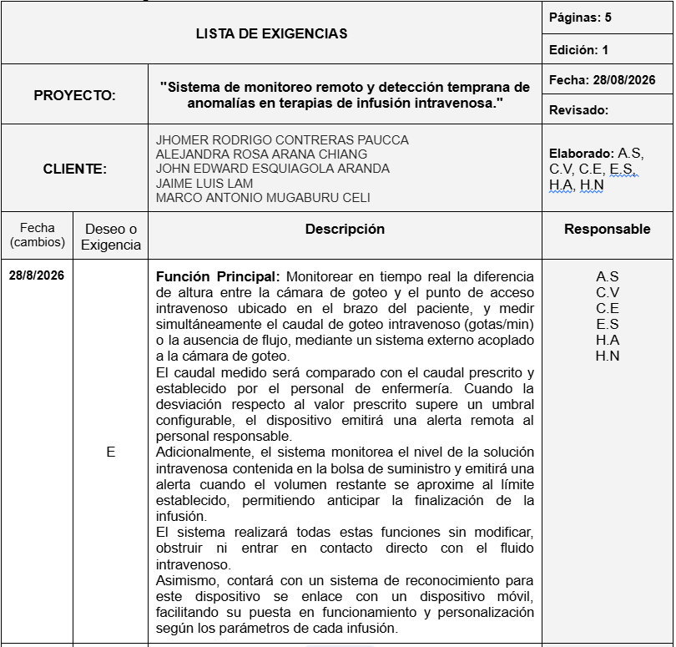


Slide 15
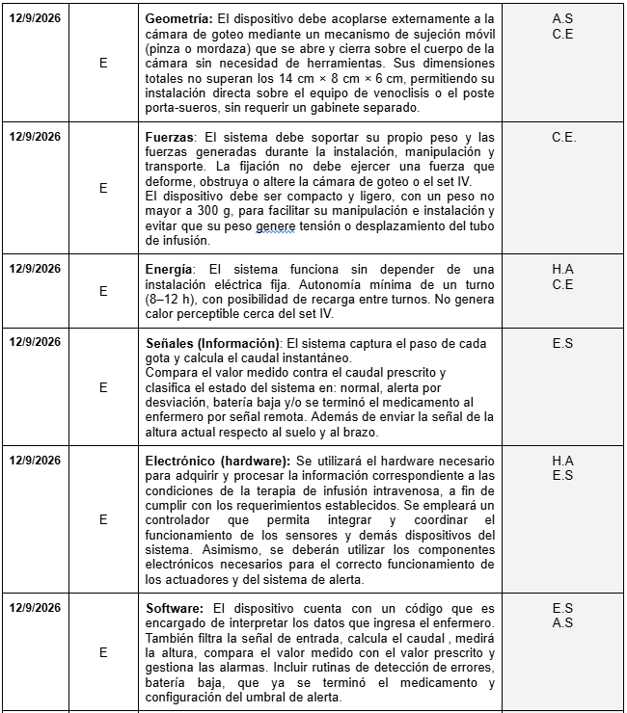

Slide 16
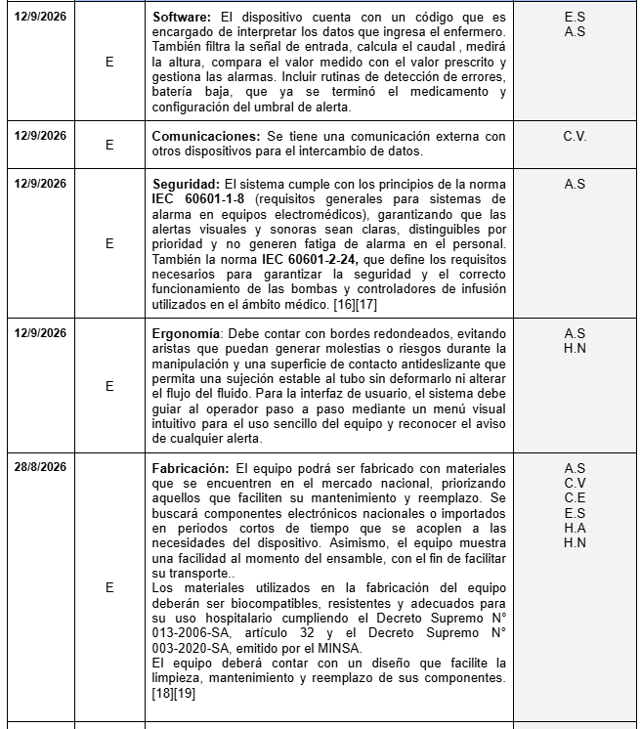

Slide 17
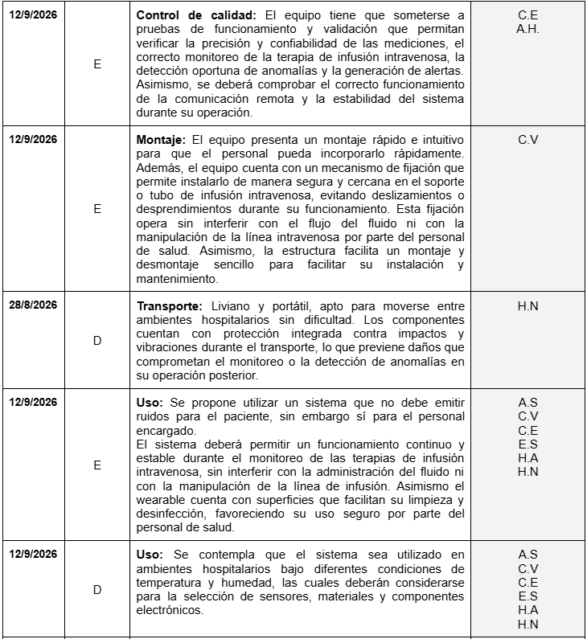

Slide 18
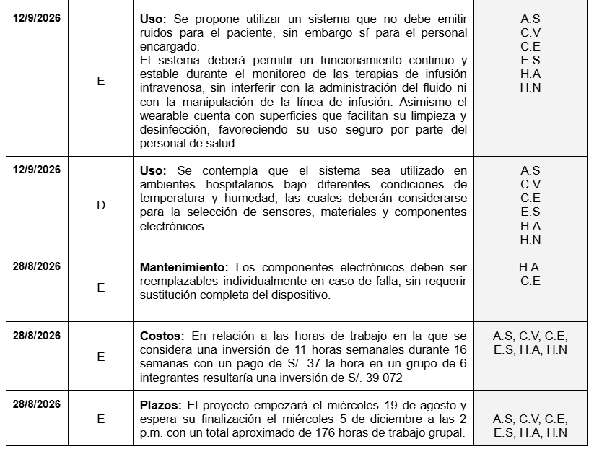

Slide 19
ESTRUCTURA DE FUNCIONES

Slide 20
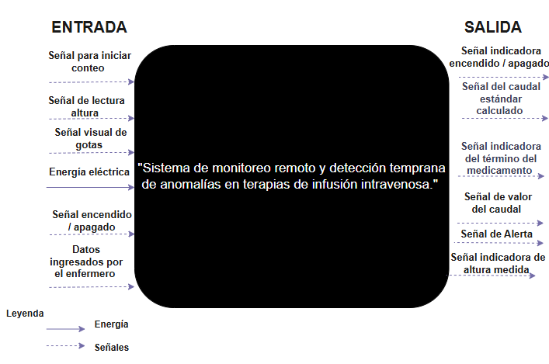
Black box

Slide 21
Secuencia de operaciones
Fase 2 -Configuración inicial
Fase 1 — Instalación del dispositivo
1.1 El personal fija el dispositivo al equipo ciclo venoso.
1.2 Enciende el dispositivo.
2.1 El enfermero enciende el dispositivo móvil
2.2 La app enlaza con el dispositivo de monitoreo vía comunicación inalámbrica
2.3 Ingresa los datos iniciales para hallar el caudal teórico y el tiempo que durará el goteo intravenoso.
2.4 Se transmite el caudal teórico el tiempo que durará el goteo intravenoso.
Fase 3 - Monitoreo continuo
3.1 Mide la distancia del dispositivo respecto del suelo y cama del paciente.
3.2 Detecta paso de gotas y se calcula caudal instantáneo.
3.3 Se recalcula el Timer dependiente del cambio del caudal.
Fase 4 — Evaluación de estados del sistema
4.1 El microcontrolador compara el caudal instantáneo y contra el caudal teórico.
4.2 Compara la altura medida contra el rango aceptable
4.3 Clasifica el estado global del sistema: normal / alerta por desviación de caudal / alerta por altura / alerta por fin de bolsa próximo / batería baja
Fase 5 — Generación y transmisión de alerta
5.1 El caudal instantáneo está fuera del rango, se genera la señal de alerta correspondiente.
5.2 La altura medida no está dentro del rango , se genera una señal de alerta correspondiente.
5.3 Si la batería está baja , se genera una señal de alerta correspondiente.
5.4 Si el Timer llega a 0 , se genera una señal de alerta correspondiente.
5.5 La alerta se transmite de forma remota al dispositivo móvil del personal.
5.6 El personal recibe la alerta correspondiente.
Fase 6 - Finalización y reinicio del ciclo
6.1 Se termina el medicamento y el dispositivo se queda esperando órdenes.
6.2 Retorno del ciclo.

Slide 22
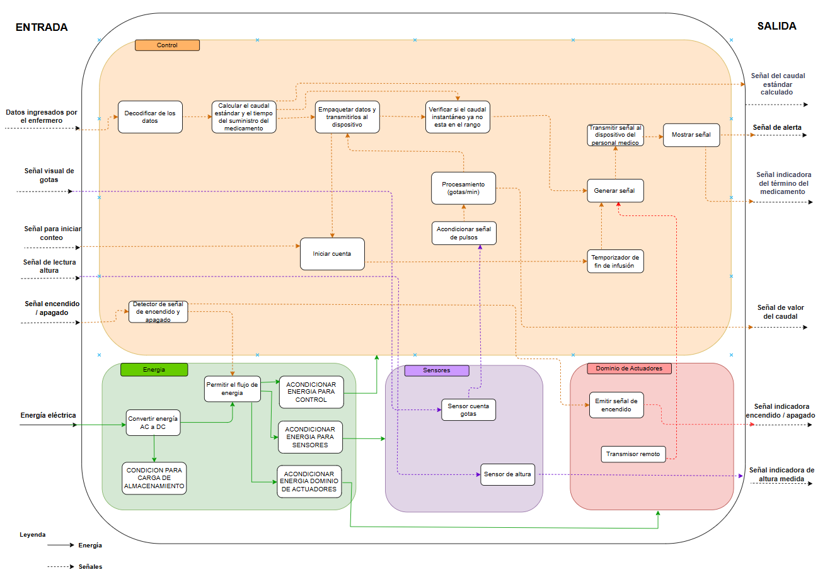
Esquema de funciones

Slide 23
GANNT

Slide 24
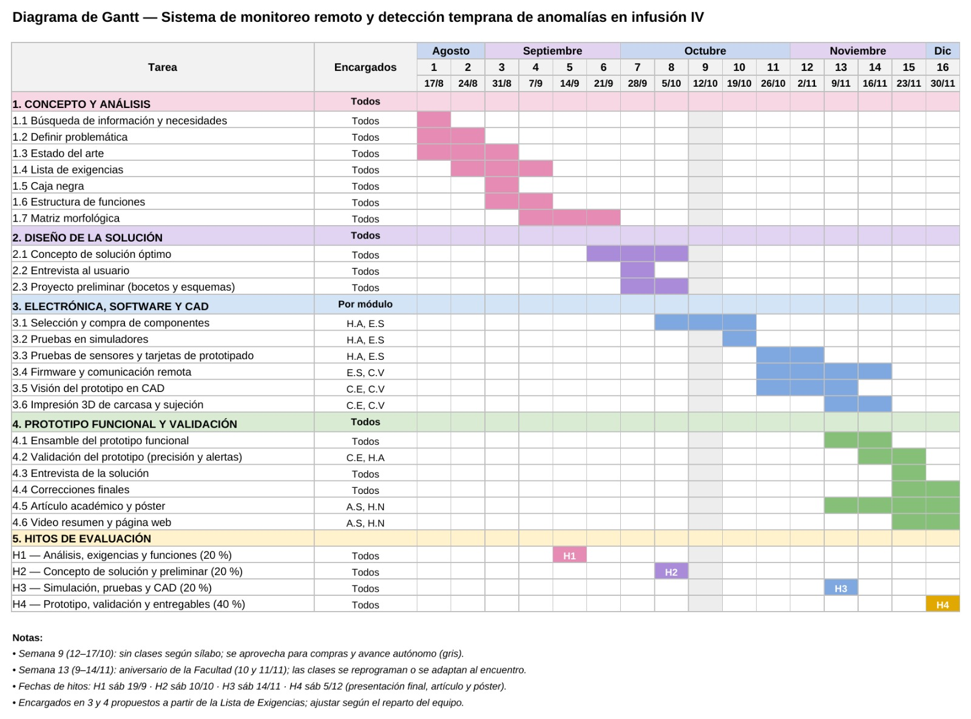

Slide 25
https://github.com/users/SolArotuma/projects/1/views/8

Slide 26
REFERENCIAS:
[1]
OECD (2025), Estudios de la OCDE sobre los Sistemas de Salud: Perú 2025, OECD Publishing, Paris, https://doi.org/10.1787/262a739e-es
[2]
U. de P. de C. de la Salud, “ESCUELA DE POSGRADO,” Edu.pe. Accessed: Sep. 19, 2026. [Online]. Available: https://repositorio.upeu.edu.pe/server/api/core/bitstreams/d6d66ffc-21c1-4e95-a788-f539eb6c3787/content
[3]
D. O. Nyabuga y N. Iradukunda, “Intelligent IoT-based Alert System for Monitoring Drip of Intravenous Fluids (IV) and Reverse Blood Flow”, Journal of Technology Informatics and Engineering, vol. 5, núm. 2, pp. 314–333, ago. 2026, doi: 10.51903/JTIE.V5I2.550.
[4]
M. Kujawa, S. Motała, M. Gonet, R. Pietrzyk, T. Czechowski, y M. Baranowski, “Low-cost, programmable infusion pump with bolus mode for in-vivo imaging”, HardwareX, vol. 9, abr. 2021, doi: 10.1016/j.ohx.2021.e00194.
[5]
M. Iftikhar et al., “Automated IV Infusion Control System Design and Development for Medical Use”, Pakistan Journal of Scientific Research, vol. 3, núm. 1, pp. 106–112, jun. 2023, doi: 10.57041/PJOSR.V3I1.969.
[6]
J. T. BODWELL, D. A. van der MERWE, M. D. DESCH, y L. B. GRAY, “AU2021203887B2 - Syringe pump having a pressure sensor assembly - Google Patents”. Disponible en: https://patents.google.com/patent/AU2021203887B2/en?q=(infusion+pump+automated)&oq=infusion+pump+automated&page=4
[7]
S. D. Sean Saint y A. Michael Rosinko, “US20210093782A1 - System and method for mitigating risk in automated medicament dosing - Google Patents”. [En línea]. Disponible en: https://patents.google.com/patent/US20210093782A1/en?oq=US20210093782A1
[8]
S. R. ISAACSON, W. F. HARDING, R. L. SONDEREGGER, A. J. MCKINNON, y M. IVOSEVIC, “ES2741248T3 - Sistemas y métodos de gestión de flujo intravenoso (IV) - Google Patents”. [En línea]. Disponible en: https://patents.google.com/patent/ES2741248T3/es?q=(goteo+intravenoso)&oq=goteo+intravenoso
[9] BD, "Alaris™ Infusion System," BD, [En línea] https://www.bd.com/en-us/products-and-solutions/products/product-brands/alaris#bdalarisinfusionsystem (accessed Sep. 18, 2026).
[10] B. Braun, "Infusion Therapy," B. Braun, [En línea] https://www.bbraun.com/en/products-and-solutions/therapies/infusion-therapy.html (accessed Sep. 18, 2026).
[11] Fresenius Kabi, "Agilia Connect Range – Infusion and Nutrition Systems," Fresenius Kabi, [En línea] https://www.fresenius-kabi.com/gb/healthcare-professional-area/medtech/infusion-and-nutrition-systems/agilia-connect-range (accessed Sep. 18, 2026).
[12] Shift Labs, "Purchase Now," Shift Labs, [En línea] https://www.shiftlabs.com/purchase-now (accessed Sep. 19, 2026).
[13] IEMedic, "Bomba de Infusión," IEMedic, [En línea] https://iemedic.com.pe/product/bomba-de-infusion/ (accessed Sep. 18, 2026).
[14] Made-in-China, "Hospital Medical Device Supply Fluids or Medication Infusion Pump," Made-in-China, [En línea] https://es.made-in-china.com/co_dpmmed/product_Hospital-Medical-Device-Supply-Fluids-or-Medication-Infusion-Pump_ysuunuugog.html?pv_id=1k2s6o8rl0b8&faw_id=1k2s6o97u7b4&bv_id=1k2s6oagk9d6&pbv_id=1k2s6j4ql399u (accessed Sep. 18, 2026).
[15]
“Bolsa de perfusión - Todos los fabricantes de dispositivos médicos”. Consultado: el 18 de septiembre de 2026. [En línea]. Disponible en: https://www.medicalexpo.es/fabricante-medical/bolsa-perfusion-57247.html
[16]
“IEC 60601-1-8:2006 - Equipos electromédicos — Parte 1-8: Requisitos generales para la seguridad básica y el rendimiento esencial — Norma complementaria: Requisitos generales, ensayos y directrices para sistemas de alarma en equipos electromédicos y siste…”. [En línea]. Disponible en: https://www.iso.org/standard/41986.html
[17]
“IEC 60601-2-24:2012 | IEC”. [En línea]. Disponible en: https://webstore.iec.ch/en/publication/2635
[18]
“Decreto Supremo N.° 013-2006-SA - Normas y documentos legales - Ministerio de Salud - Plataforma del Estado Peruano”. [En línea]. Disponible en: https://www.gob.pe/institucion/minsa/normas-legales/251365-013-2006-sa
[19]
“Decreto Supremo N.° 013-2006-SA - Normas y documentos legales - Ministerio de Salud - Plataforma del Estado Peruano”. [En línea]. Disponible en: https://www.gob.pe/institucion/minsa/normas-legales/251365-013-2006-sa

Slide 27
GRACIAS

